Slide 1
P
y
t
h
o
n
——接口测试的简单应用

Slide 2
1
接口自动化测试简介
定义、收益、意义、应用场景
2
环境搭建
Python、Pip、Requests
目 录
CONTENTS
3
自动化测试&简单的并发测试
UnitTest、Threading
4
测试报告
HTMLTestRunner.

Slide 3
01
接口自动化测试简介
接口自动化测试的定义、收益，及意义、应用场景
Part One

Slide 4
接口自动化测试简介
接口测试是对系统或组件之间的接口进行的一种测试行为，主要是校验数据的交换，传递和控制管理过程，以及相互逻辑依赖关系
节约测试成本
根据数据模型推算，底层的1个 bug 可能引发上层的8个 bug，且底层的 bug 更容易引起全网死机，而接口测试能够提供系统复杂度上升情况下的低成本高效率的解决方案
面向用户
收益及意义
接口测试是站在用户的角度对系统接口进行全面高效持续的测试
更容易实现稳定的自动化
接口自动化相比于UI 自动化，不仅更容易实现，而且相比一天三变的UI，接口自动化更加稳定

Slide 5
接口自动化测试简介
并非所有项目，都适合自动化测试
稳定的
指已经上线运行，不会频繁迭代，并且长期维护的项目
可预计结果的
项目选择
指程序运行结果是固定的，可以通过程序判断是否通过的项目，反例：验证码获取，无法预先判断结果
逻辑判断简单的
即自动化测试的代码量不能太大，如果测试代码比本身业务代码还要庞大复杂，还不如人工测试有效率

Slide 6
02
环境搭建
用于接口自动化测试的 python 环境搭建，以及种类功能模块的安装
Part Two

Slide 7
环境搭建
基于 MAC 系统的 Python 3 环境搭建（系统自带2.7.x 版本）
使用 homebrew 安装 pyenv，安装命令：brew install pyenv
安装成功后，使用命令 pyenv install –list 查看所有支持的 python 版本
使用命令 pyenv install 3.7.0 安装3.7.0版本，成功后，使用命令 pyenv versions 可得到如下结果
使用 easy_install 安装 Pip，安装命令：easy_install pip
安装成功后，使用命令 pip install requests 安装python网络模块

Slide 8
03
自动化测试&简单的并发测试
接口分析、用例设计、 代码编写、结果分析
Part Three

Slide 9
自动化测试
如何开始一次测试
测试&结果分析
根据 HTMLTestRunners输出的测试报告分析测试结果
脚本编写
主要使用 UnitTest 模块和 requests 模块模拟接口调用
04
用例设计
接口测试类似单元测试，主要测试各种输入情况，并根据输出情况来判断是否符合预期
接口分析
03
主要包括接口地址、使用方法、参数说明、返回结果等
02
01

Slide 10
自动化测试
TestCase
TestFixture
测试用例，是所有测试用例的基类，是测试执行过程中的最基础单元
测试固件，又叫测试脚手，主要负责测试准备前和执行后的的工作，包括 setUp() 和 tearDown()方法
UnitTest
TestSuite
TestRunner
测试套件，用于组织和管理多个测试用例
测试运行器，主要负责运行测试用例或者测试套件

Slide 11
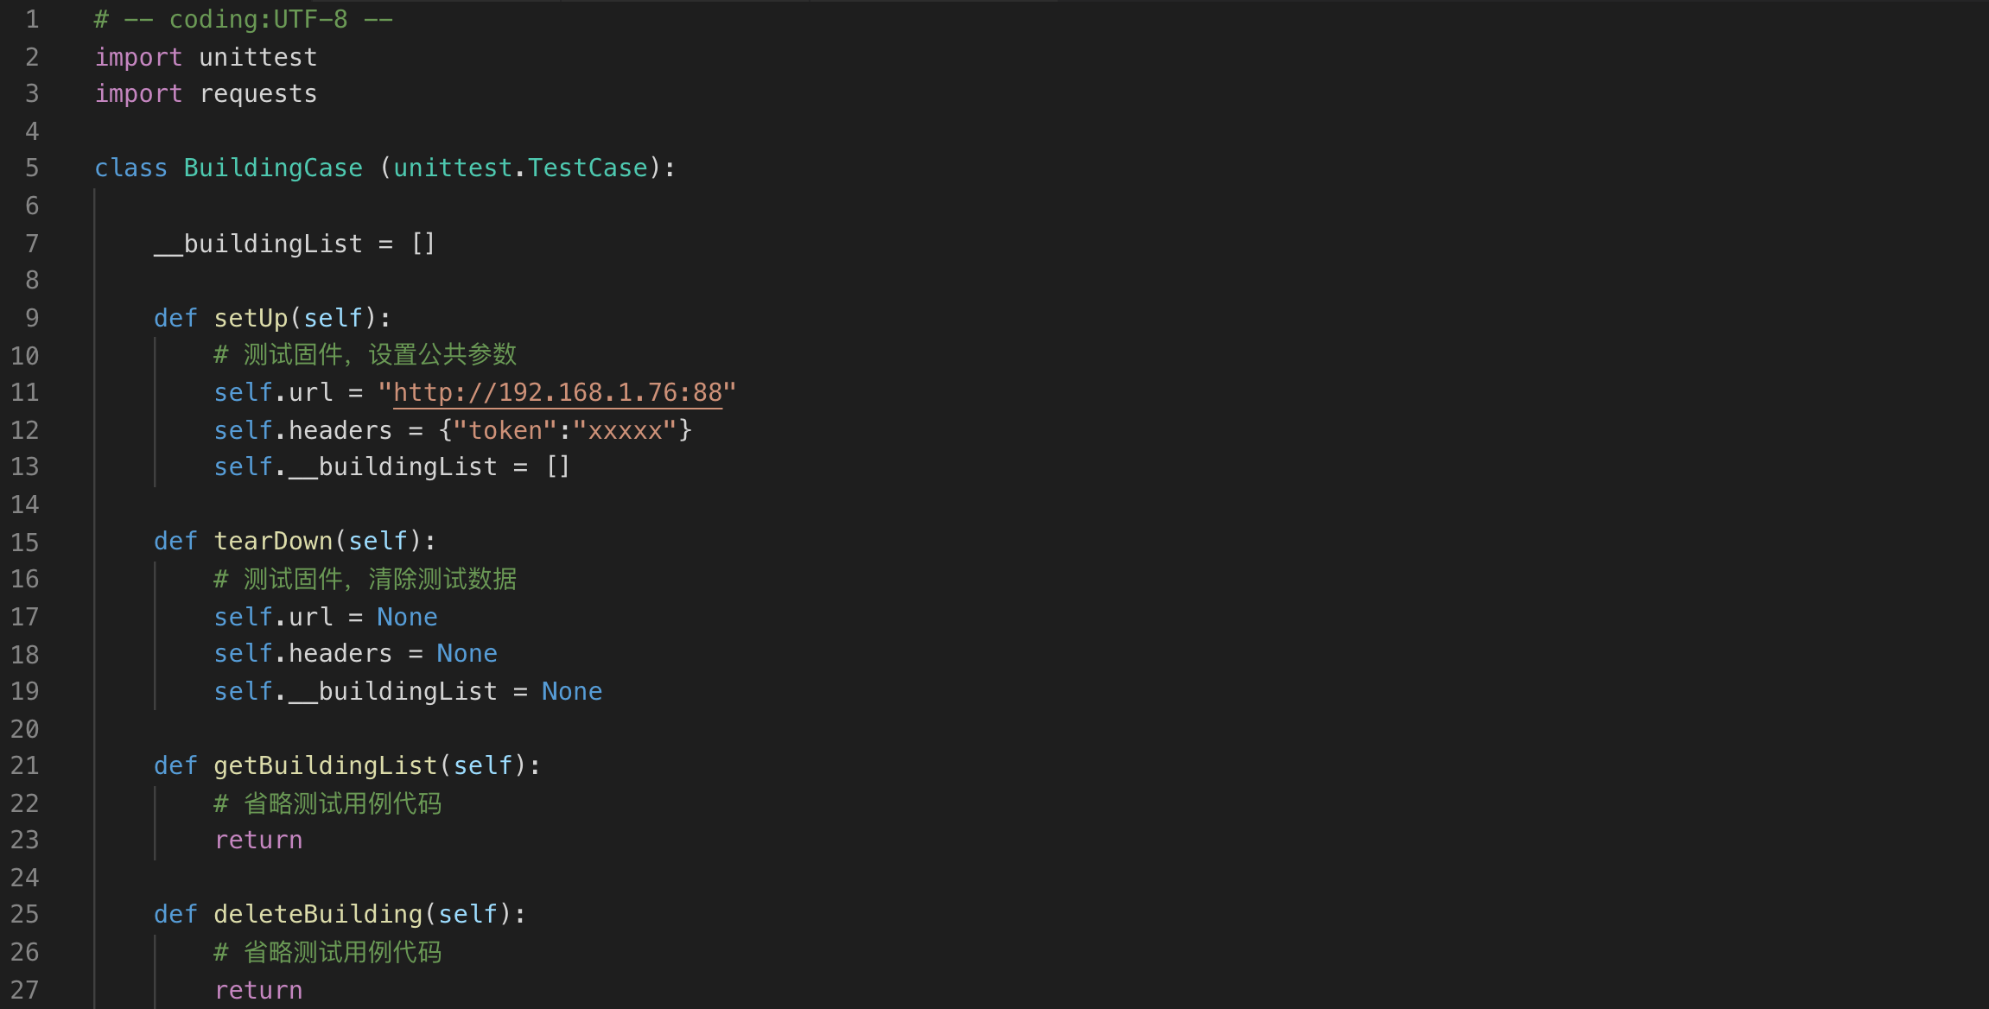
自动化测试
测试固件

Slide 12
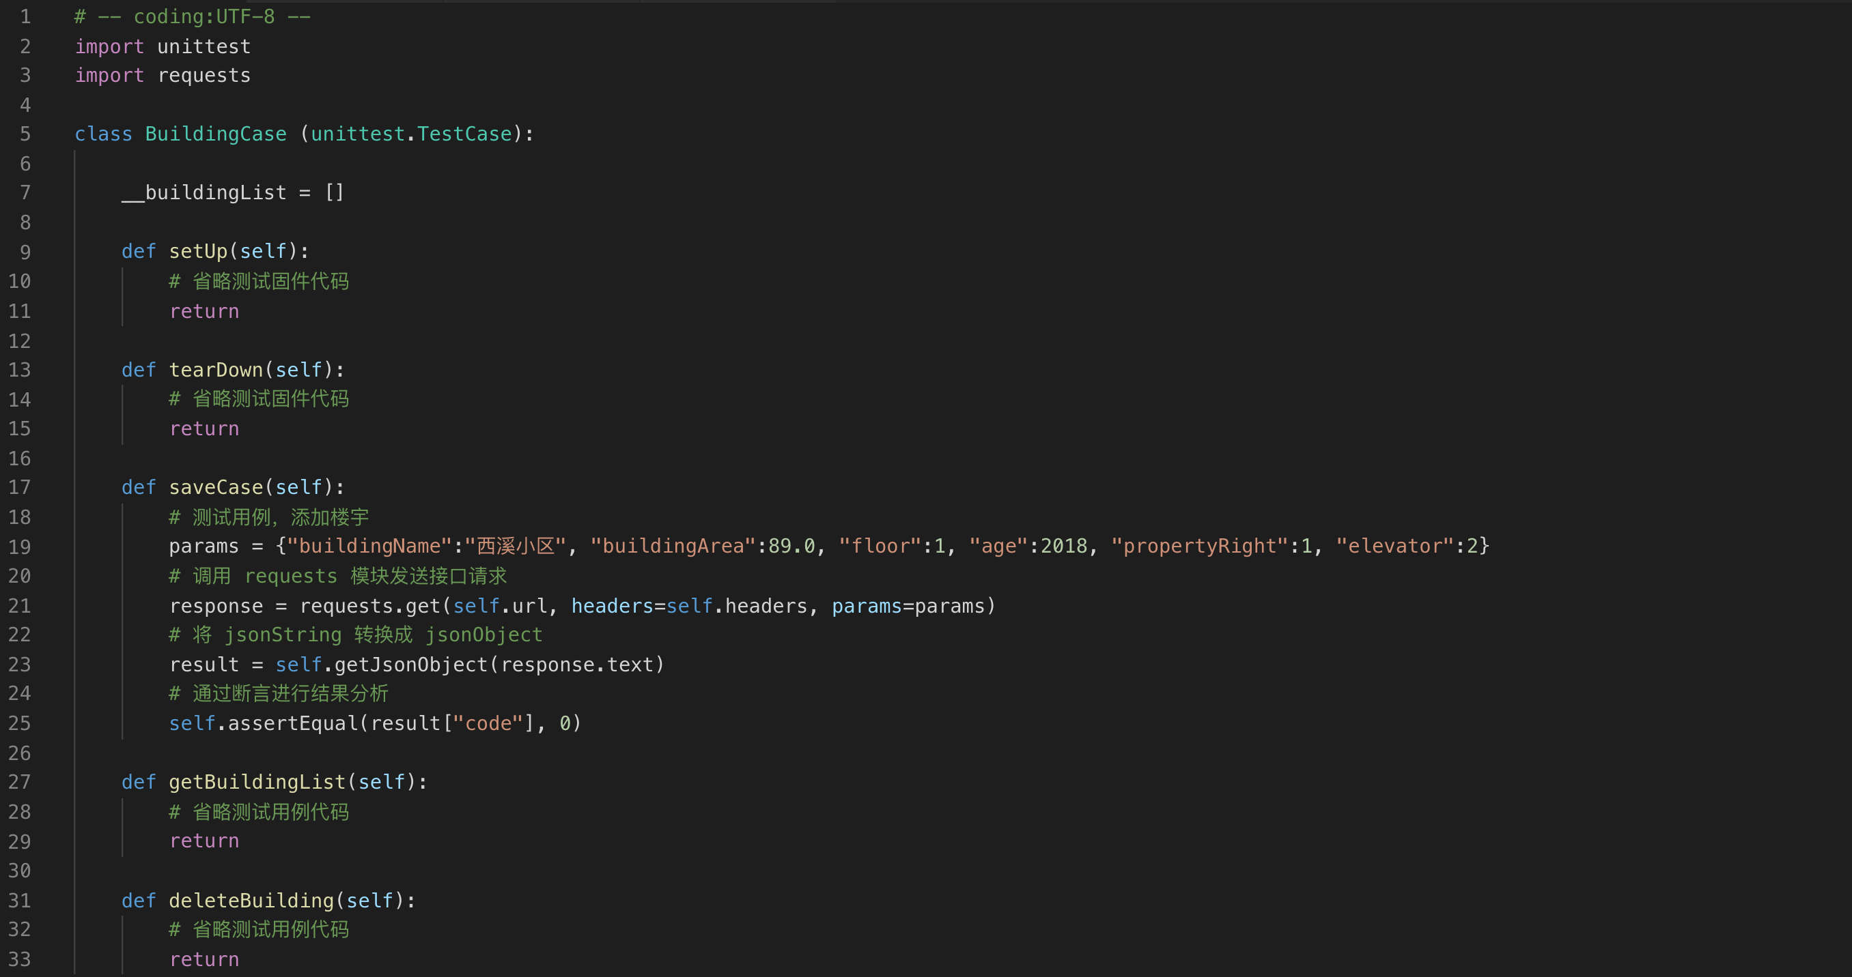
自动化测试
测试用例

Slide 13
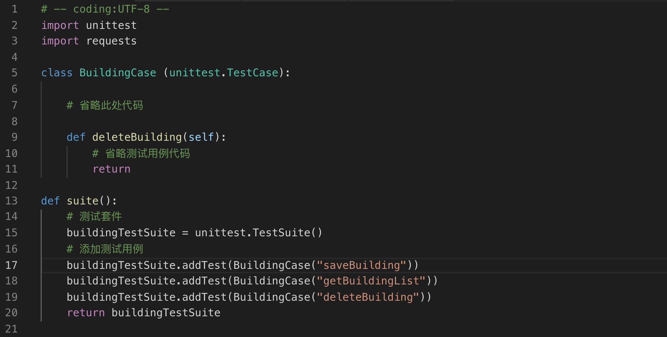
自动化测试
测试套件

Slide 14
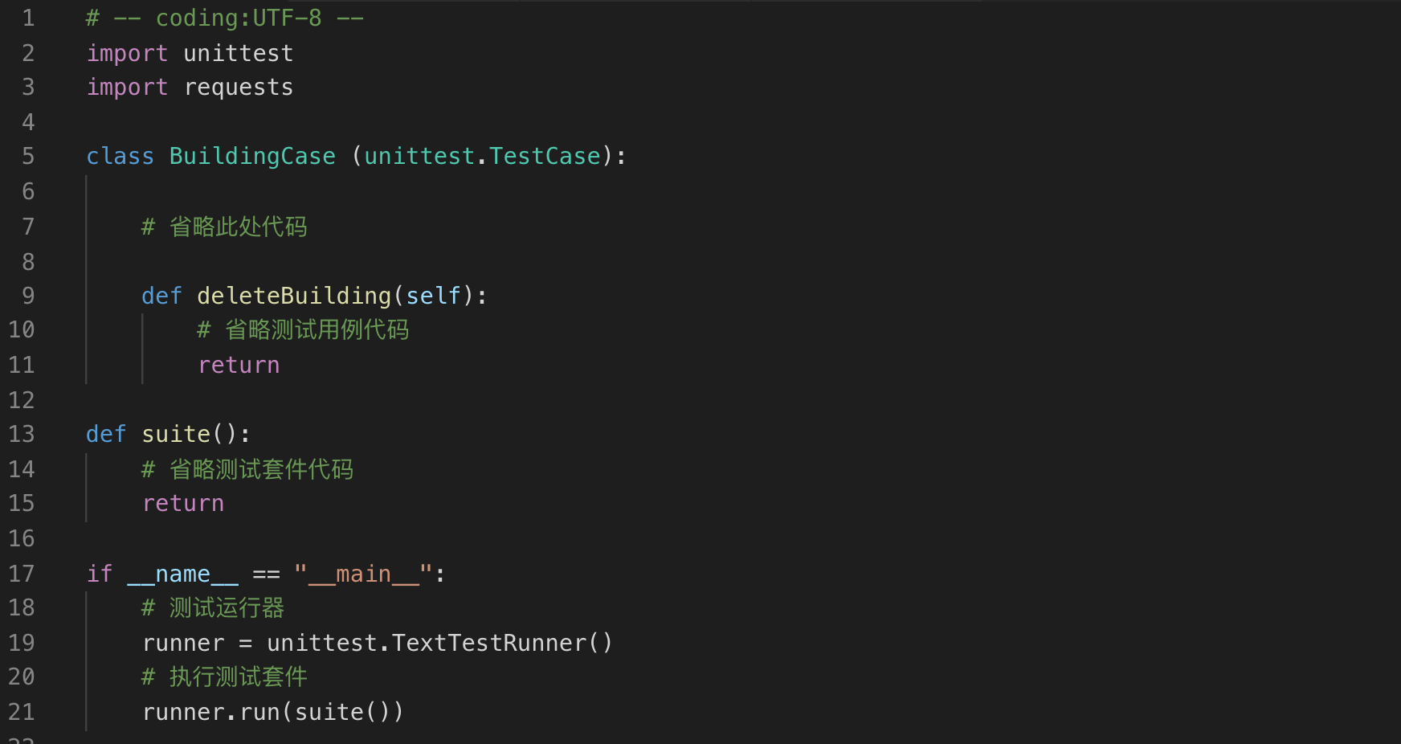
自动化测试
测试运行器

Slide 15
接口并发测试
接口并发测试是以并发为手段的接口测试行为，其最主要的目的是对通并发行为发现接口在并发场景下导致的功能问题
事务并发问题
极限值并发问题
由事务特性遭破坏而导致的问题
由条件边界引发的问题
常见的并发问题
压力并发问题
异常数据干扰并发的问题
高负载导致的数据处理问题，如数据库常见的脏读、更新丢失、不可重复读、幻读等问题
类似于系统健壮性测试

Slide 16
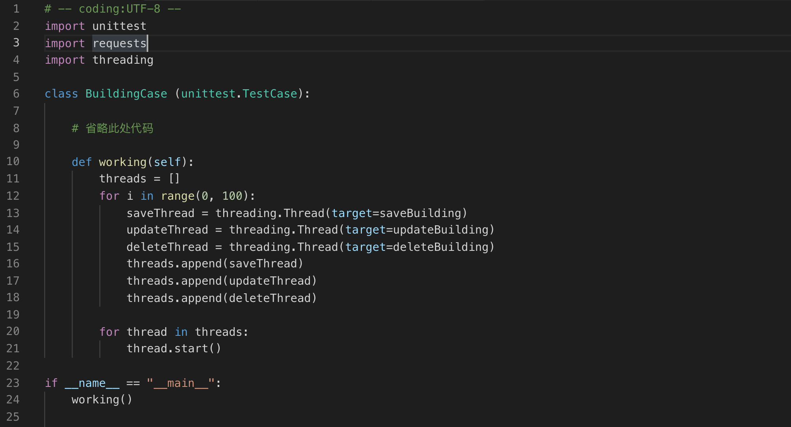
接口并发测试
代码演示

Slide 17
04
测试报告
接口自动化测试报告输出
Part Four

Slide 18
测试报告
UnitTest 补充，借助 HTMLTestRunner 实现测试报告输出
下载 HTMLTestRunner.py ： http://tungwaiyip.info/software/HTMLTestRunner.html
下载成功后，将 HTMLTestRunner.py 文件放至 Python 目录下的 lib 文件夹中
由于 HTMLTestRunner.py 是基于 Python2 开发的，在 Python3中运行时，需要做少许改动（随意百度）才可运行

Slide 19
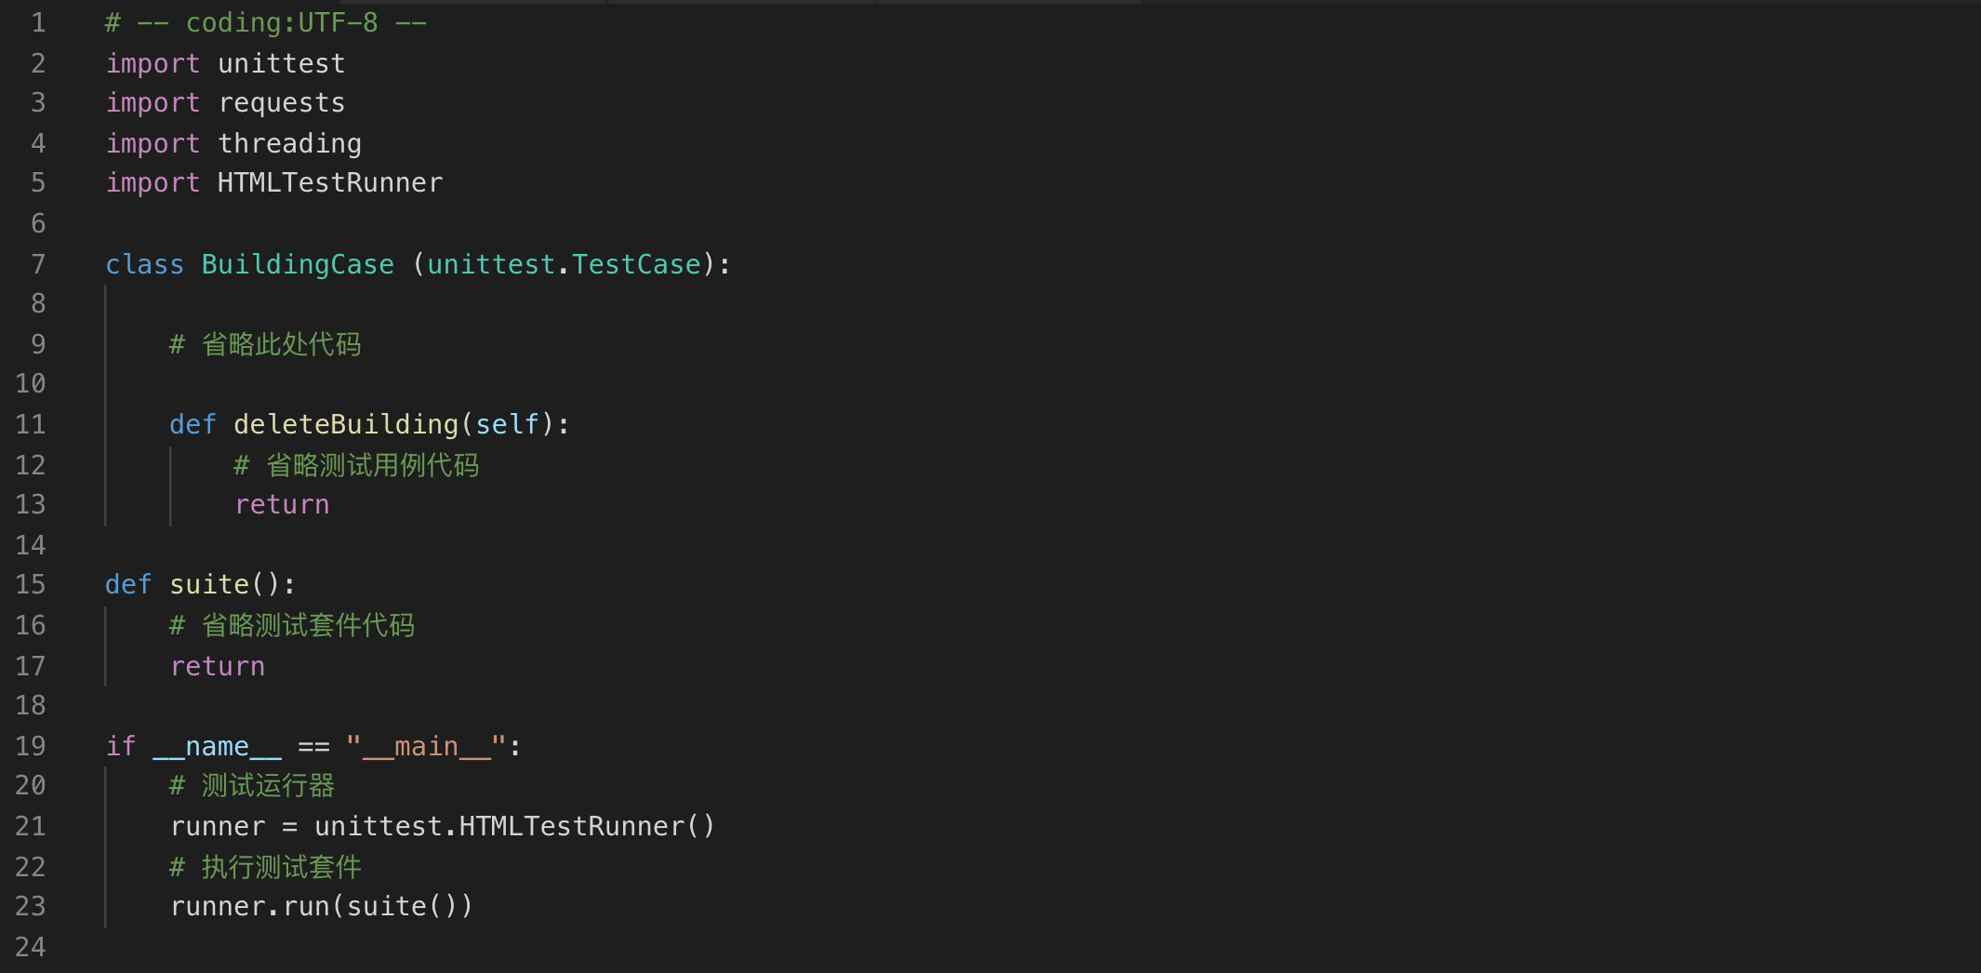
测试报告
HTMLTestRunner 使用

Slide 20
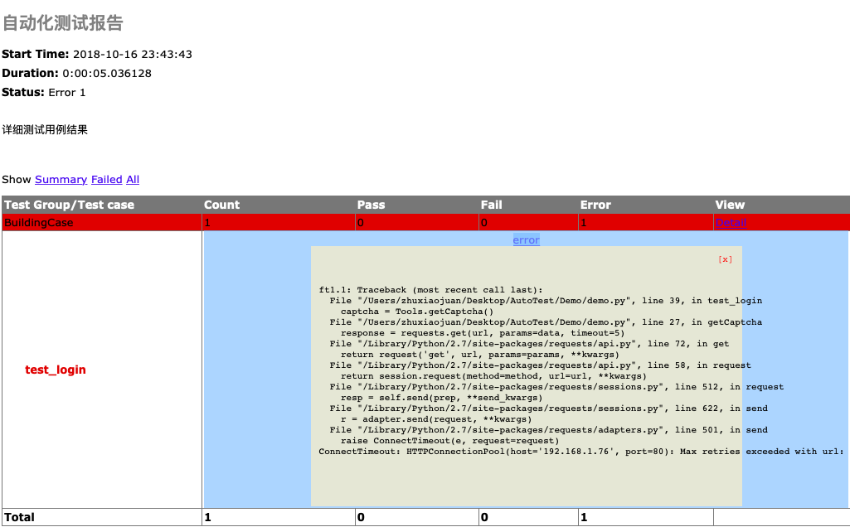
测试报告

Slide 21
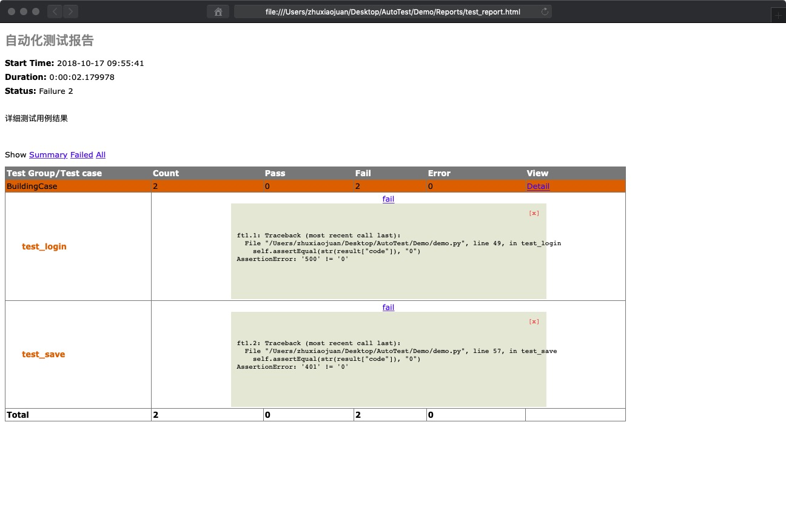
测试报告

Slide 22
Thanks

